Slide 1
Entendiendo los modelos de difusión

Slide 2
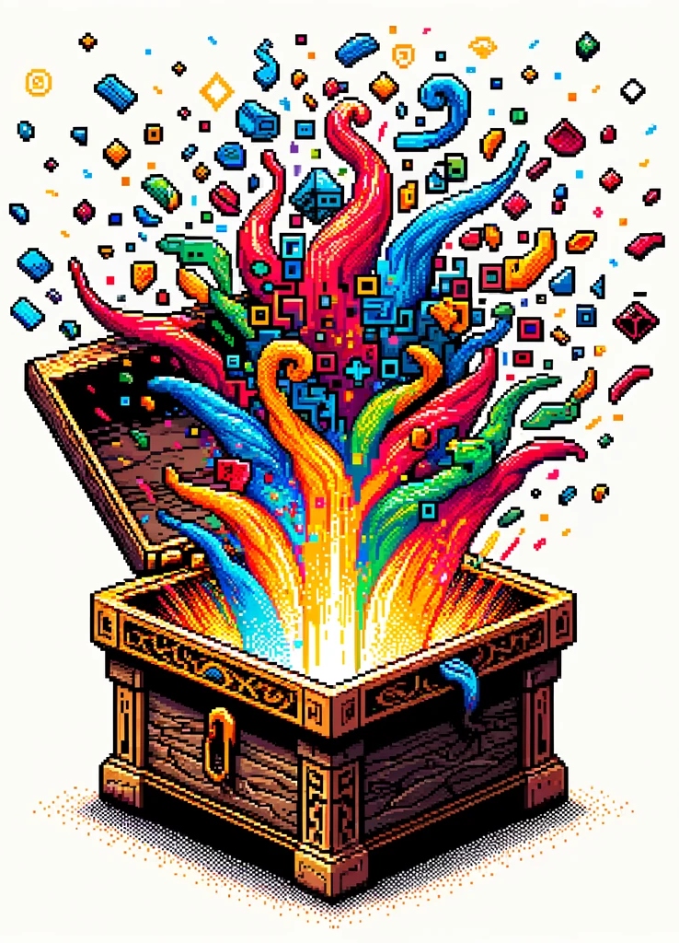
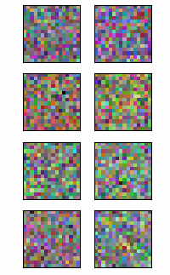
Desbloqueando Modelos de Difusión
Aprender a crear imágenes coherentes de pixel art con modelos de difusión.
Obtener y comprender el código completo detrás del modelo.
Descifrar el funcionamiento y los principios de los modelos de difusión.
Conocer la evolución y la historia detrás de los modelos de difusión.
Descubrir y aplicar los modelos de difusión en una variedad de campos.
Notes:
Buenas tardes. Hoy les hago una promesa audaz: al concluir esta charla, no solo tendrán la habilidad de crear pixel art con modelos de difusión, sino que también descubrirán el fascinante funcionamiento de estos modelos. Juntos, profundizaremos en su teoría y práctica, revelando cómo transforman simples píxeles en arte deslumbrante. Y no nos detendremos ahí: al final, verán cómo estos principios se extienden más allá del arte, abriendo puertas a un mundo de aplicaciones diversas y emocionantes

Slide 3

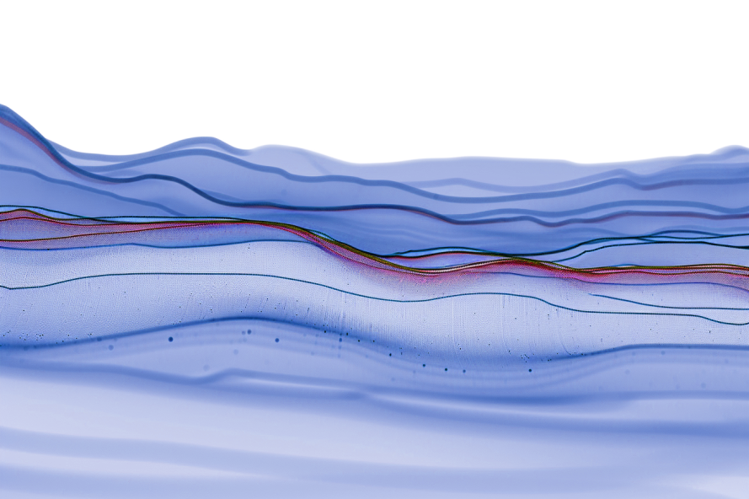
Flujo de la Charla
Parte Teórica
Parte Práctica
Evolución del Estado del Arte
Lab 1: Uso Básico de Modelos
Intuición de Redes Profundas
Lab 2: Entrenamiento Básico
Intuición del Proceso de Difusión
Lab 3: Control sobre el Modelo
Aplicaciones Diversas de Modelos de Difusión
Lab 4: Mejorando Eficiencia
Coffee Break
Recomendaciones Generales

Slide 4
1.
Evolución del
Estado del Arte

Slide 5

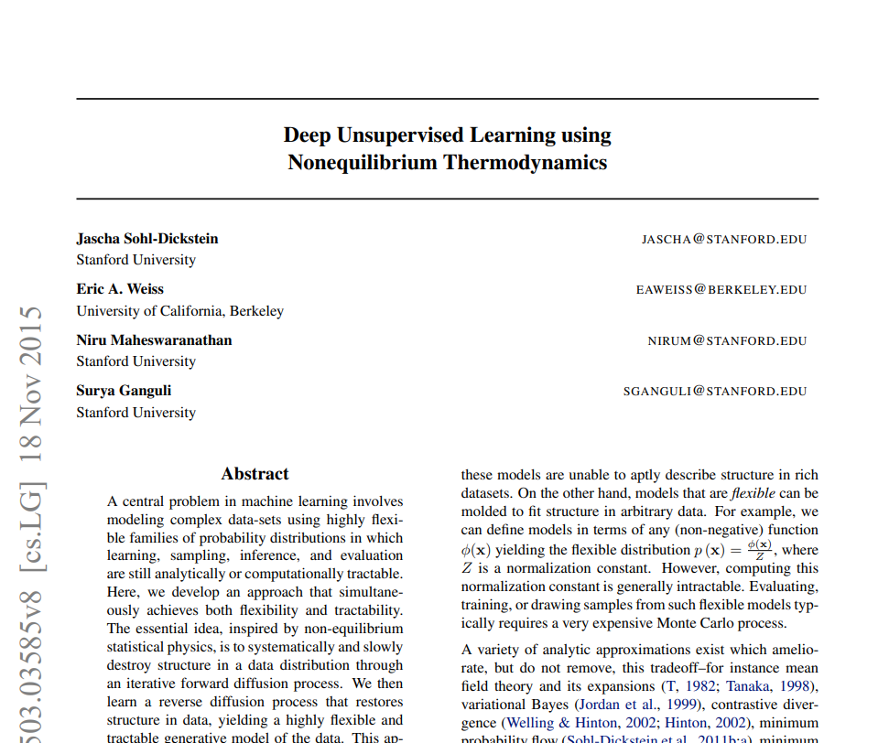
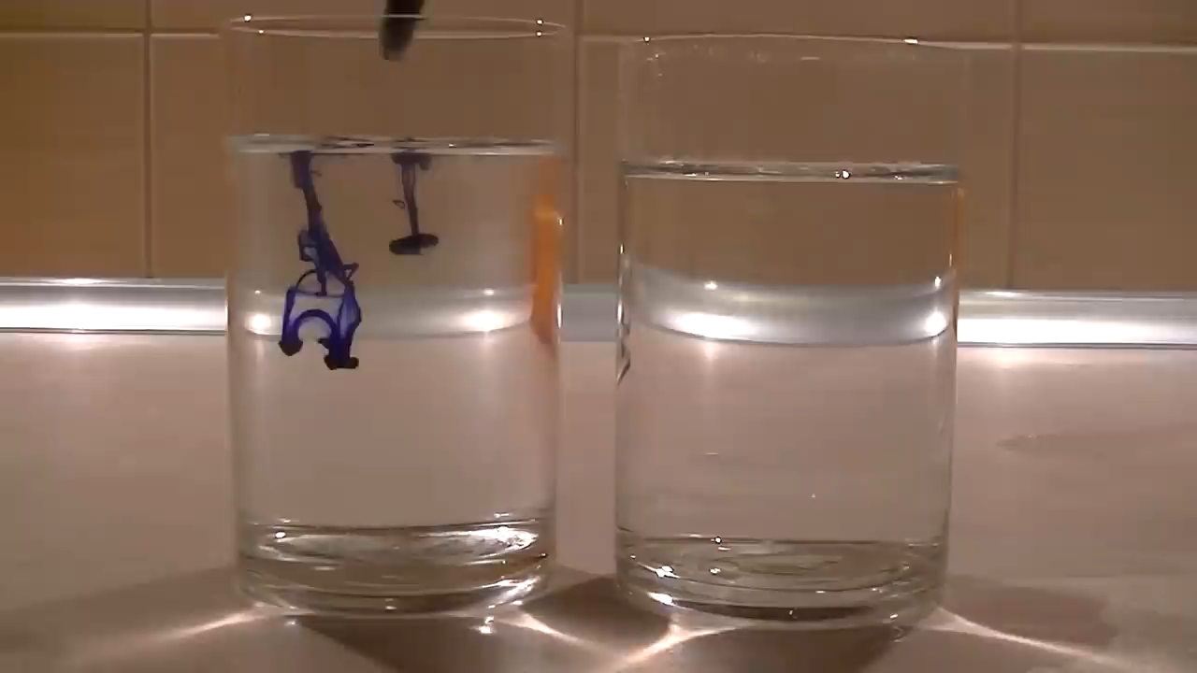
Todo Comenzó…
Publicado en 2015: El concepto inicial de DDPM se presentó en 2015.
Basado en Conceptos Físicos: Utilizaba una metodología inspirada en procesos de difusión física para la generación de datos.
No Alcanzó Resultados Prometedores: El modelo inicial no logró resultados de vanguardia y fue superado en rendimiento por otros modelos generativos contemporáneos.

Slide 6
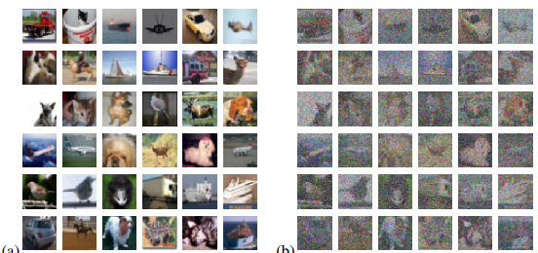
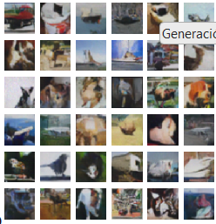
La idea original
AGREGAR RUIDO
(APRENDER)
QUITAR RUIDO
(APLICAR LO APRENDIDO)

Slide 7
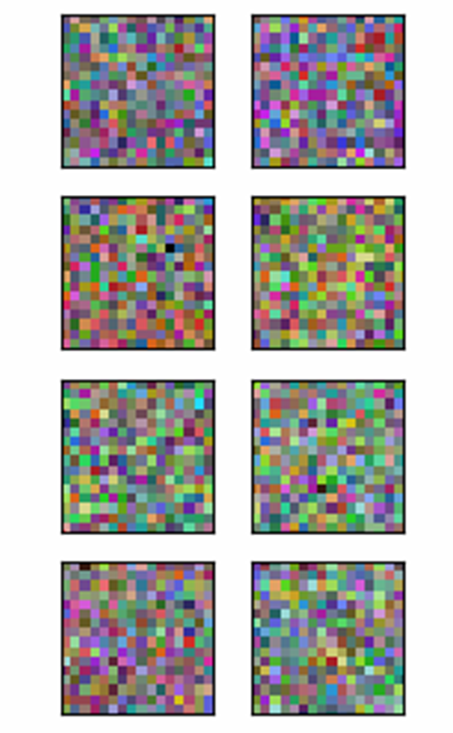
Extendiendo a perder toda señal

Slide 8
Y crear imágenes quitando el ruido
?
?

Slide 9
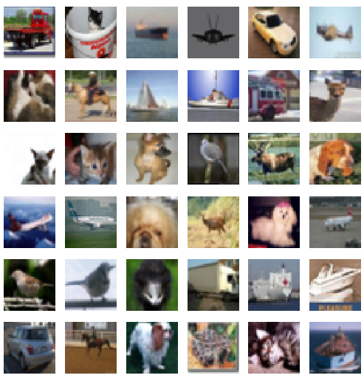
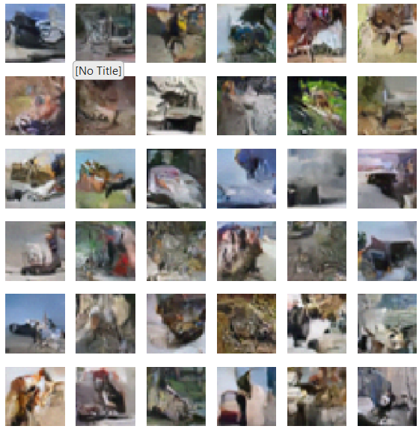
Generación de CIFAR10 en 2015
Dataset
Modelo de difusión

Slide 10
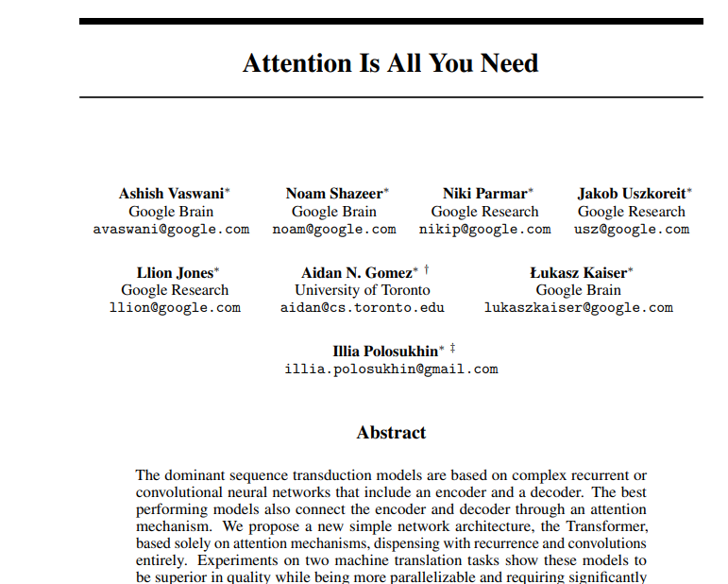
La Influencia de los Transformers
Primeros Modelos de DDPM (2015-2016):
Inicio con modelos simples de DDPM, centrados en demostrar la viabilidad de la difusión de ruido en la generación de datos.
Aparición de los Transformers (2017):
Lanzamiento de los Transformers, revolucionando el manejo de secuencias de datos y parámetros en aprendizaje profundo.
Inspiración y Cambio de Paradigma (2018-2019):
El éxito de los Transformers inspira una nueva dirección en el diseño de modelos, incluyendo DDPMs, hacia estructuras más complejas y de mayor escala.
Este período establece las bases para investigaciones futuras en DDPMs, marcando el inicio de una era de modelos más grandes y computacionalmente intensivos.

Slide 11
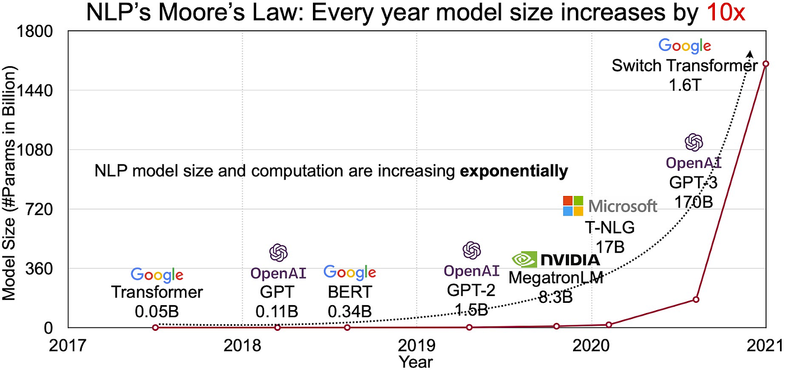
Aumento Exponencial de Parámetros
*más de esto después

Slide 12
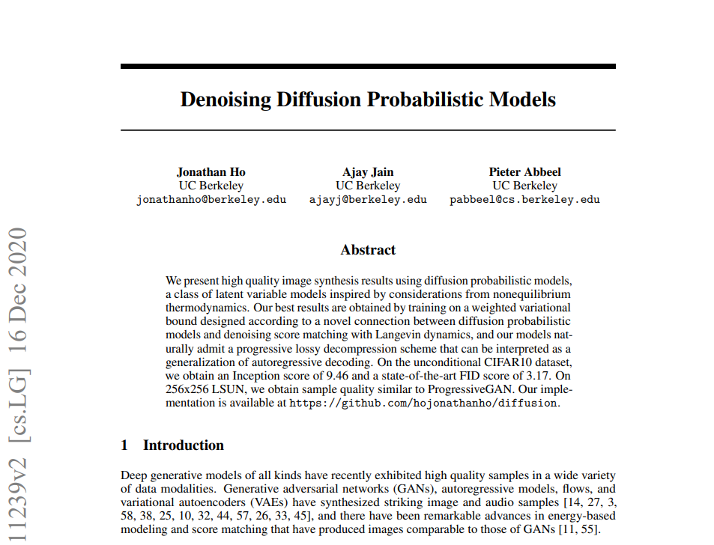
Aumento de la escala para predecir el “Ruido”
Publicado en 2020: "Denoising Diffusion Probabilistic Models" redefine los DDPMs.
Innovación: Introduce un enfoque eficiente para revertir el proceso de difusión, usando una U-Net para invertir el ruido.
Mejoras Significativas: Supera a otros modelos generativos en calidad y detalle, especialmente en la generación de imágenes.
Impulso a la Investigación Futura: Establece un nuevo estándar.

Slide 13
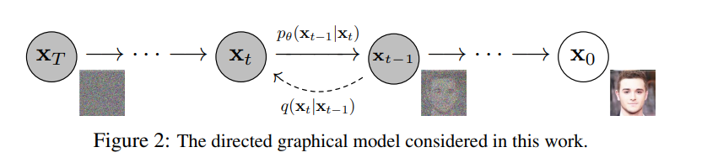
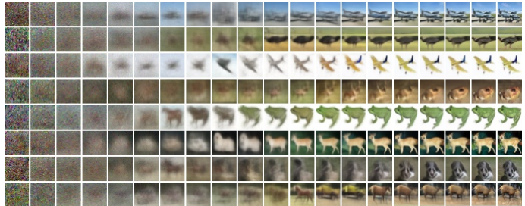

Slide 14
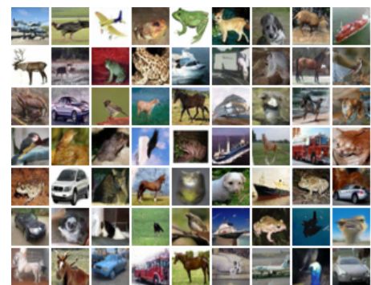
Generación de CIFAR10 en 2020
2015
2020

Slide 15

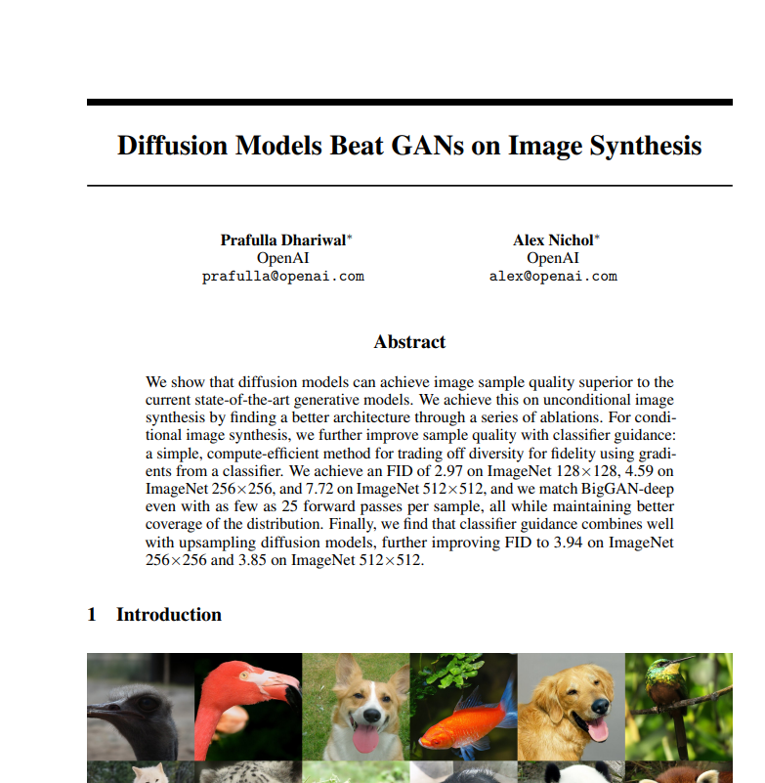
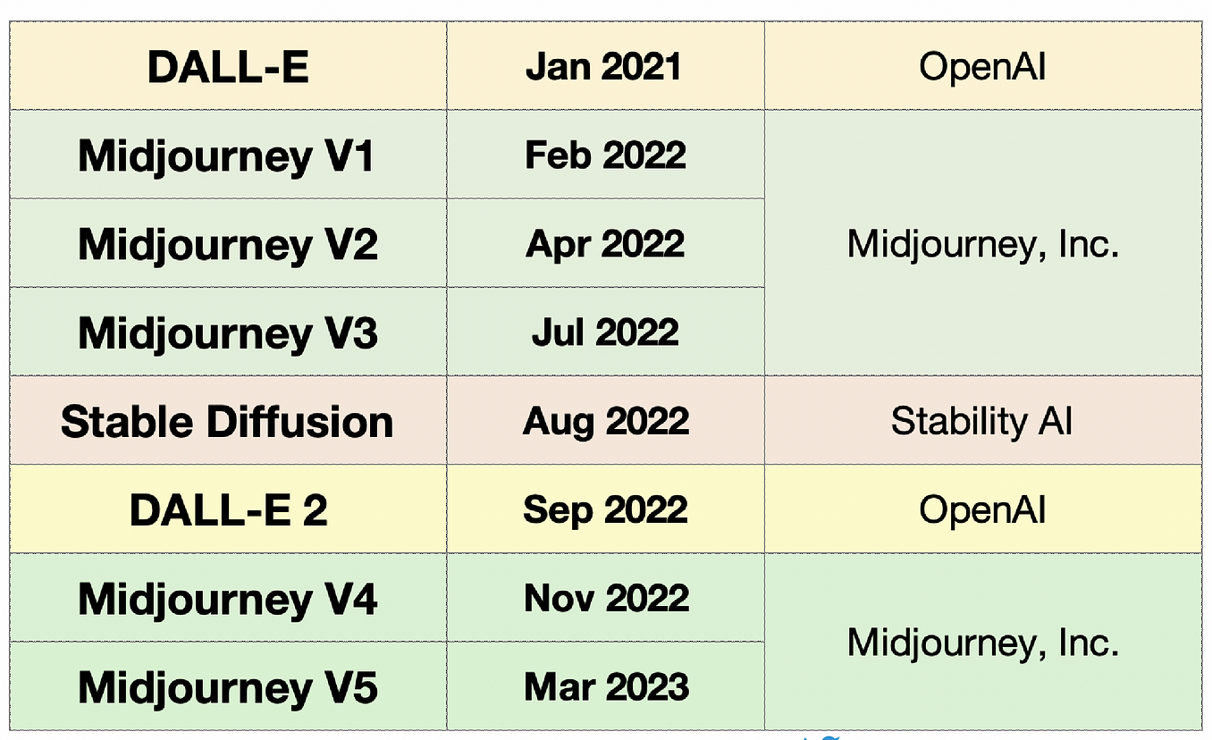
El Nuevo Chico en la Cuadra
*2021

Slide 16
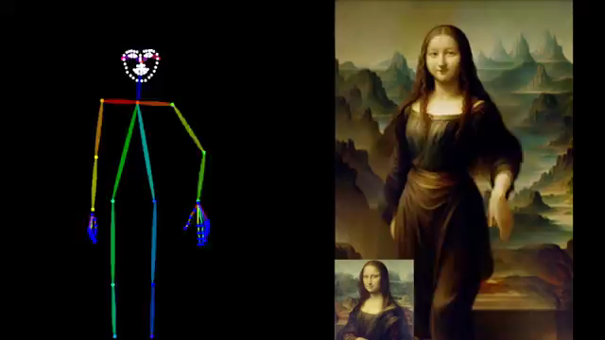
Expansión en 2023

Slide 17
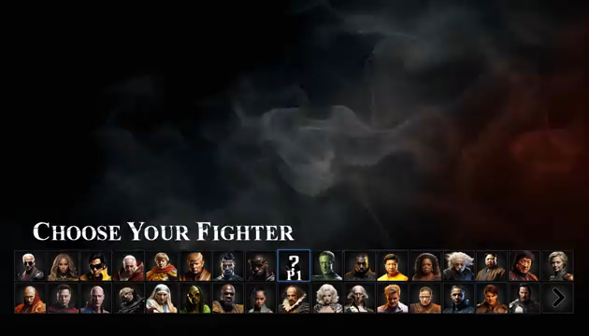
Desatando el Poder de los Modelos de Difusión

Slide 18
Intuición de Redes Profundas
¿Cómo funcionan?

Slide 19
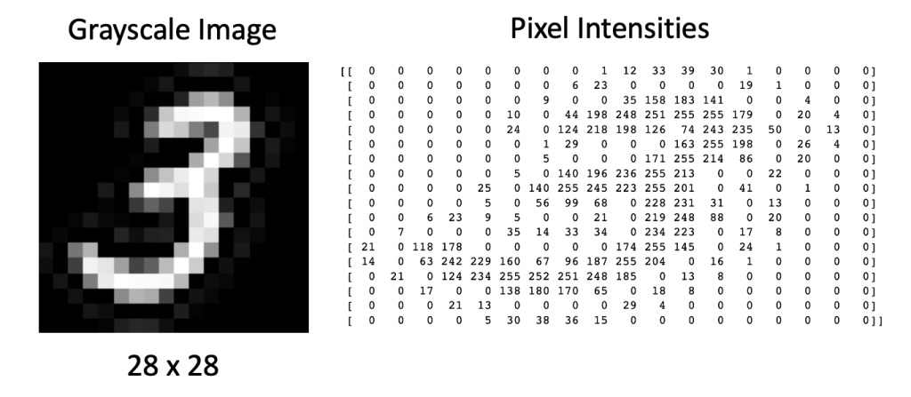
Redes Neuronales: El Poder de la Multiplicación de Matrices
Una red neuronal puede entenderse como una serie de multiplicaciones de matrices y aplicaciones de funciones no lineales.
La multiplicación de matrices permite a la red combinar y transformar características de entrada de maneras complejas y no lineales.

Slide 20

¿Qué arquitecturas han funcionado mejor?

Slide 21
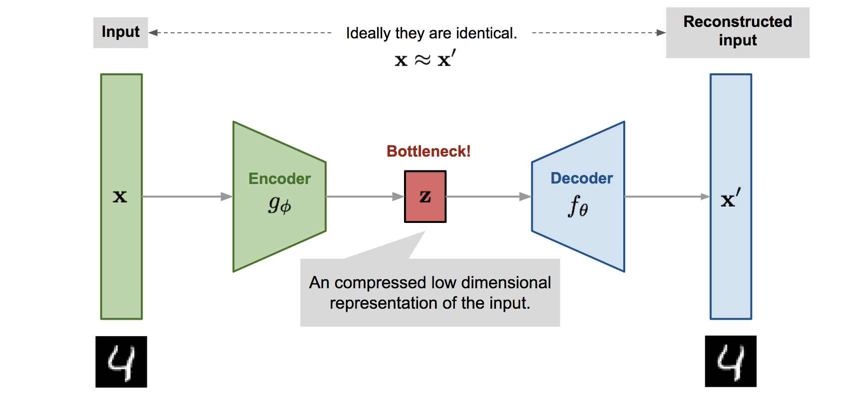
Reducir la dimensionalidad: Autoencoders

Slide 22
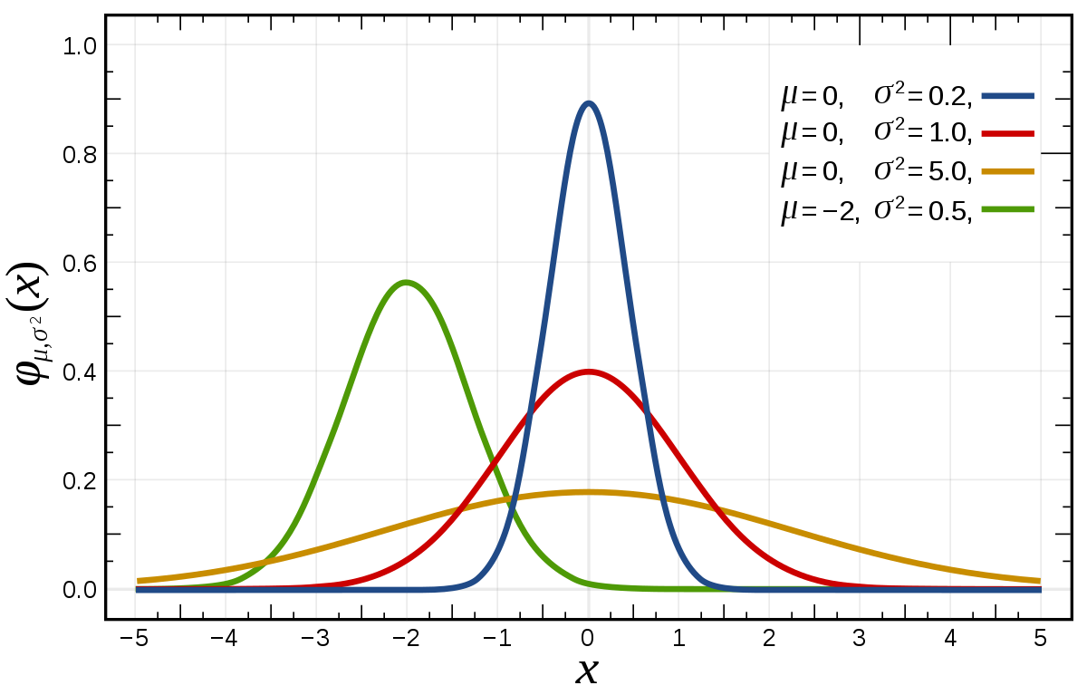
En estadística es similar al concepto de distribución probabilística

Slide 23

Funcionan bien para resolver problemas simples que no están influenciados por la escala

Slide 24
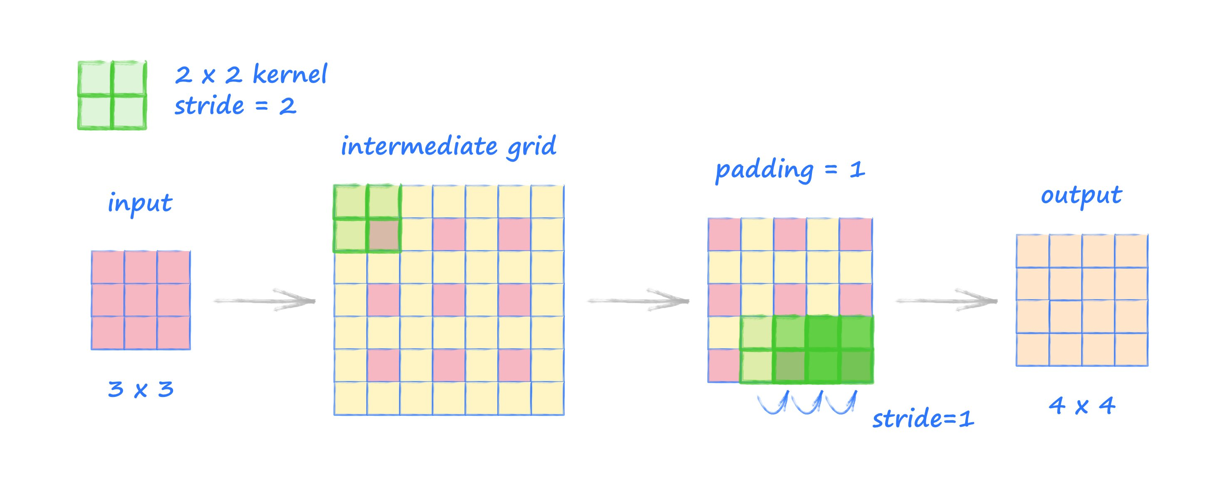
Redes Convolucionales: El Poder de la Multiplicación de Matrices
A distintas escalas se resuelven distintos problemas, estas redes se enfocan en relacionar o acotar el problema a distintas escalas.

Slide 25
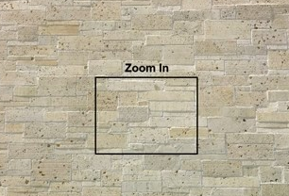
En geoestadística es similar al concepto de estacionariedad
Cuando el promedio y la varianza se mantienen constantes en el espacio.
¿Esta serie de tiempo presenta estacionariedad?
¿Qué métricas usariamos?

Slide 26
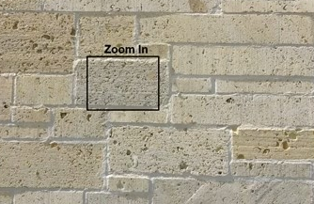
¿Es estacionario?

Slide 27
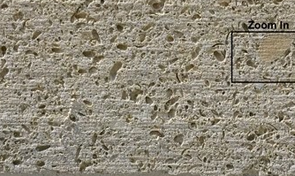
¿Es estacionario?

Slide 28
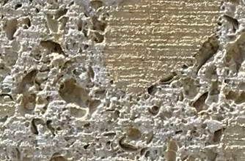
¿Es estacionario?
Cada escala tiene características particulares por lo que segmentar la imagen nos puede ayudar a capturar estas características.

Slide 29
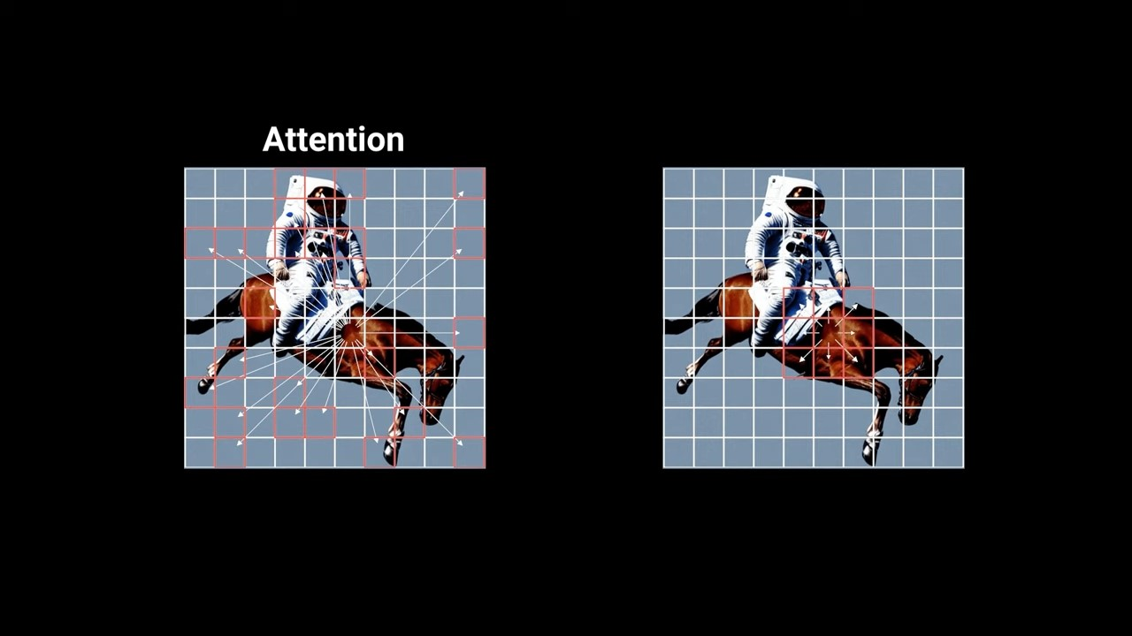
Transformers: Mejorando la Atención
En vez de enfocarse en ventanas específicas, la atención expande el enfoque en áreas particulares del dataset.
Convolución
Atención

Slide 30
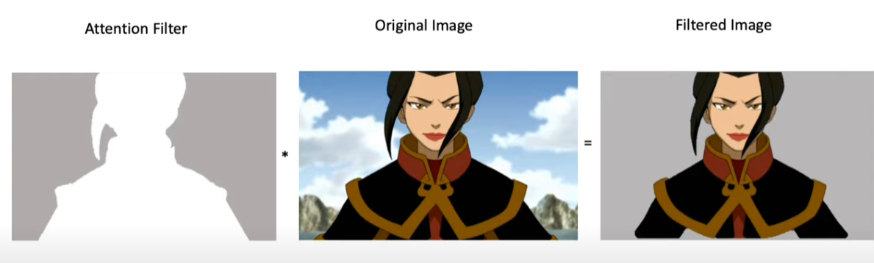
La atención filtra la información necesaria a ser multiplicada
Visual Guide to Transformer Neural Networks - (Episode 2) Multi-Head & Self-Attention
https://www.youtube.com/watch?v=mMa2PmYJlCo

Slide 31
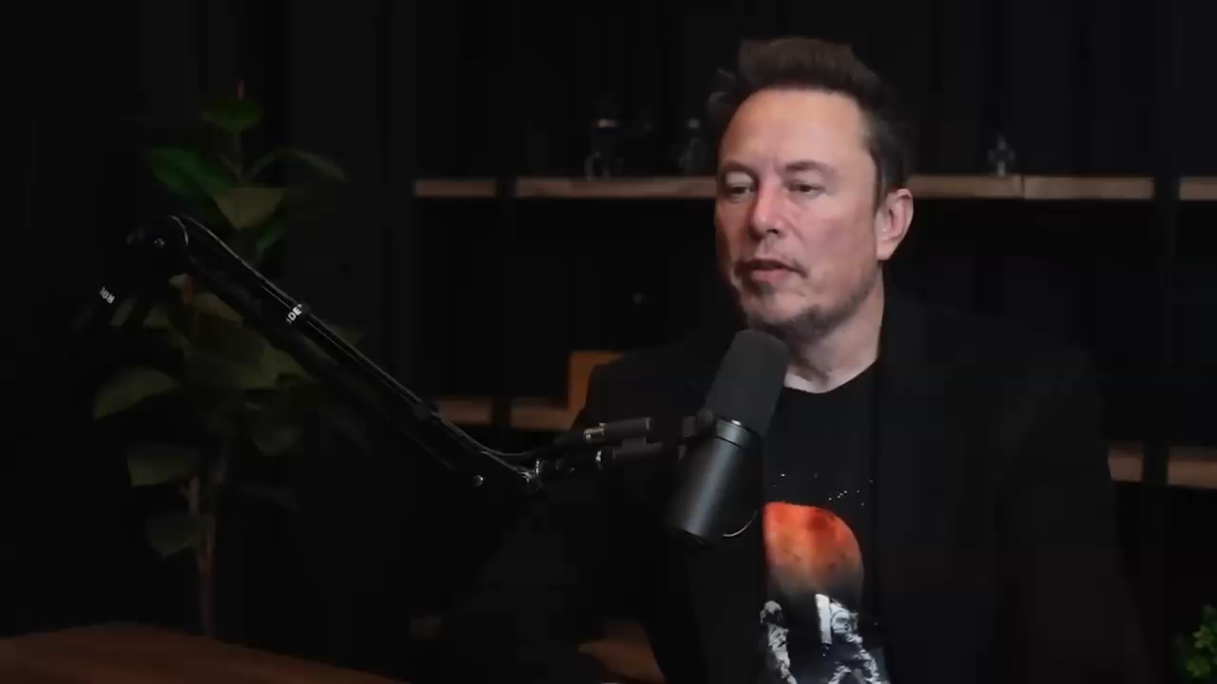
El Problema de encontrar los parámetros
“AI has thus far gotten to where it is via brute force”
Notes:
https://www.youtube.com/watch?v=JN3KPFbWCy8&t=4253s

Slide 32
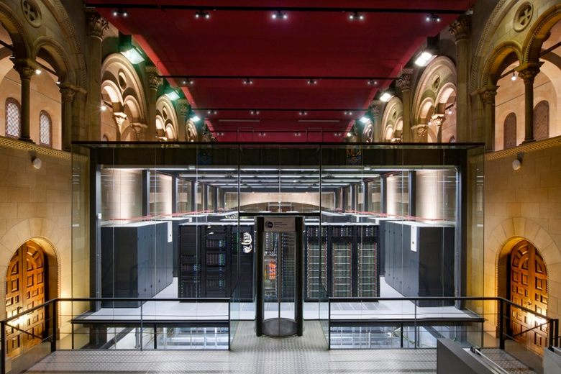
Competencia por poder computacional
Para realizar muchas de las aplicaciones modernas de redes profundas es necesario poder computacional inmenso, creando una desventaja para países como Perú.
Debido a cómo funcionan las redes de difusión se pueden conseguir resultados similares con hasta 10 veces menos parámetros.
Barcelona Supercomputing Center

Slide 33
Intuición sobre Redes
de Difusión
¿Cómo funcionan?

Slide 34

Las arquitecturas exitosas de redes neuronales profundas buscan reducir o encontrar variables que expliquen mejor el traning set. Sin embarg un modelo de difusión funciona distinto en Las arquitecturas avanzadas de redes neuronales profundas se enfocan en minimizar o identificar variables clave para optimizar el conjunto de entrenamiento. Por otro lado, los modelos de difusión operan bajo un principio distinto.

Slide 35
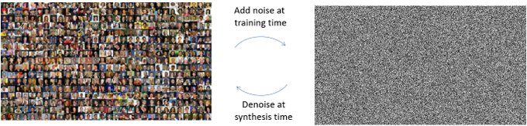
Entender el “ruido” es lo principal

Slide 36
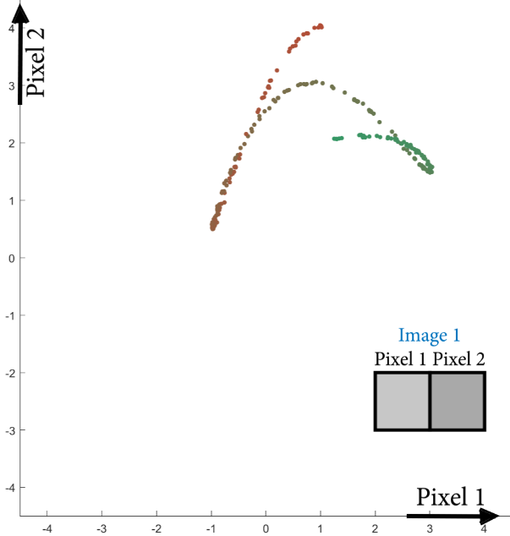

Entender el “ruido” es lo principal
Tomaremos un conjunto de de 2 píxeles en una imagen de escala de grises, cada uno representado como un punto 2D.

Slide 37
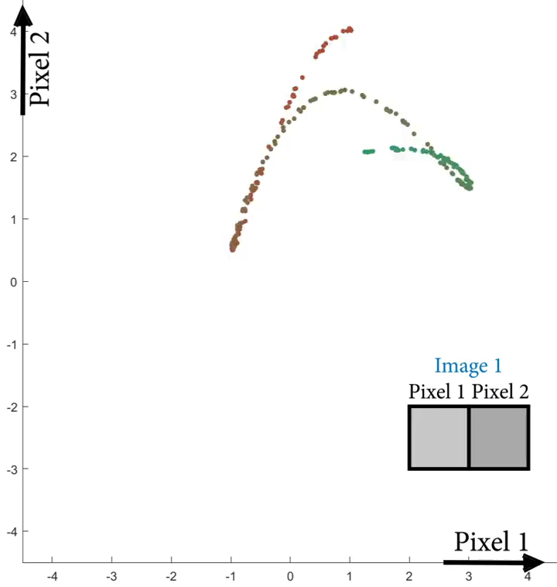
Agregando ruido “Puro”
Inicialmente, el conjunto de imágenes forma una variedad de "imágenes realistas" (aquí, ficticias). Progresivamente añado un valor aleatorio gaussiano a cada píxel, produciendo un movimiento browniano. Después de muchas iteraciones, la distribución de las imágenes todavía no es una gaussiana centrada: la variedad todavía está presente.

Slide 38

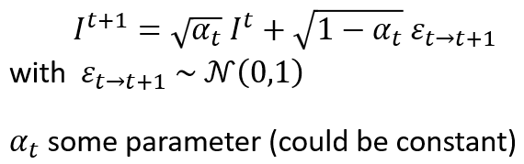
Combinando el ruido progresivamente
En cambio, para transformar la variedad de "imágenes realistas" en una distribución gaussiana, es necesario combinar progresivamente cada imagen de entrada con una gaussiana. El iterado resultante es simplemente una combinación lineal de la imagen en el paso de tiempo anterior y un valor aleatorio gaussiano.

Slide 39
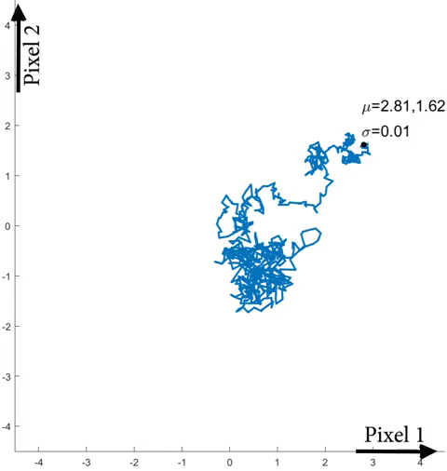
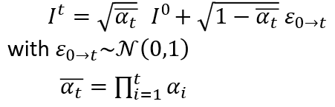
Combinando el ruido progresivamente
Para una imagen inicial I^0 sin ruido, podemos predecir su aspecto en cualquier momento t mezclándola directamente con ruido gaussiano, sin necesidad de iteraciones intermedias. Los valores \alpha_i son menores que 1 y disminuyen con el tiempo, lo que hace que la imagen original I^0 se desvanezca gradualmente.

Slide 40
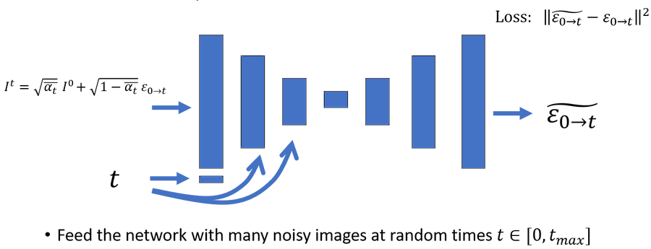
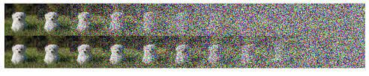
Entrenar una red de difusión
Ahora podemos entrenar una red neuronal para eliminar ruido, por ejemplo, una U-Net. La alimentamos con un gran conjunto de datos de imágenes con cantidades aleatorias de ruido generadas por la fórmula anterior, e intentamos predecir el ruido. Minimizamos una pérdida que es simplemente el error cuadrático medio (MSE) entre el ruido de entrada y el ruido predicho.
Considerar una función que demore más en destruir la señal

Slide 41
Aplicaciones Diversas de Modelos de DifusiónA

Slide 42

Inpainting con modelos de difusión
Notes:
Cold Diffusion: Inverting Arbitrary Image Transforms Without Noise abs: https://arxiv.org/abs/2208.09392 github: https://github.com/arpitbansal297/Cold-Diffusion-Models…

Slide 43
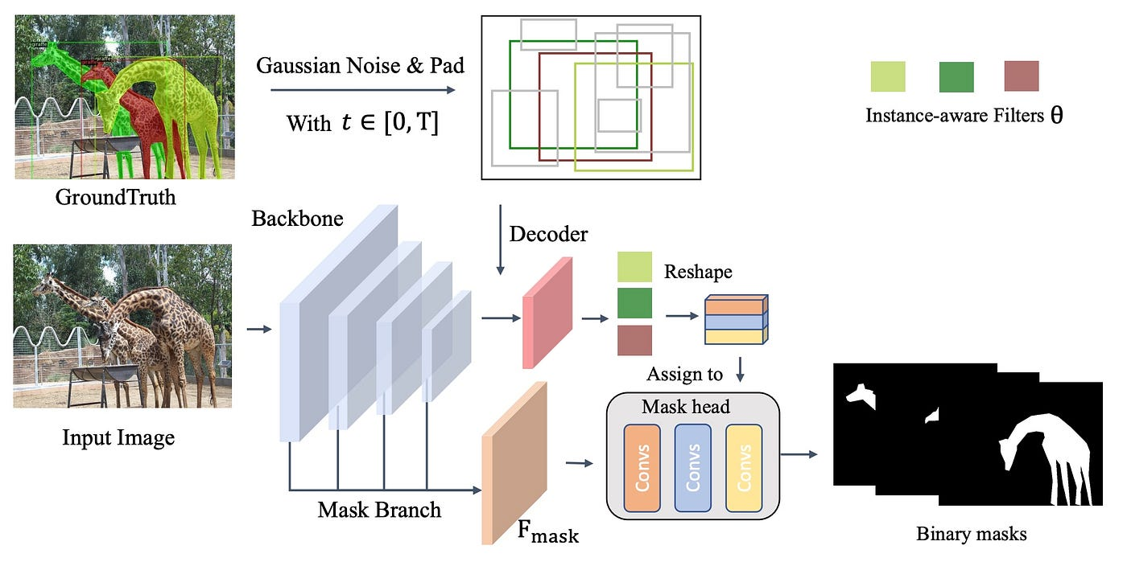
Segmentación

Slide 44
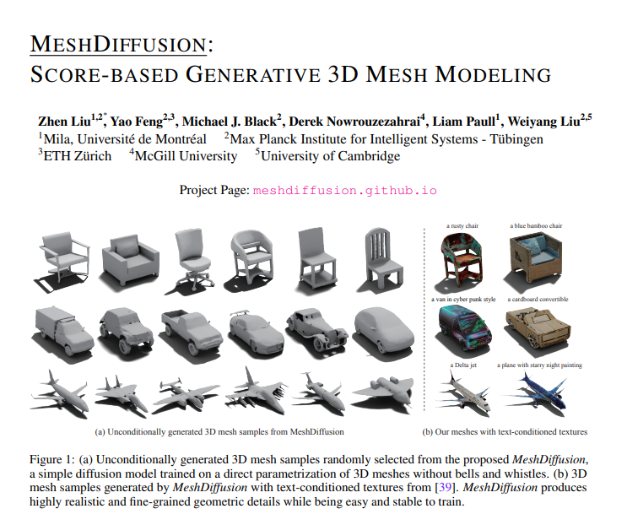
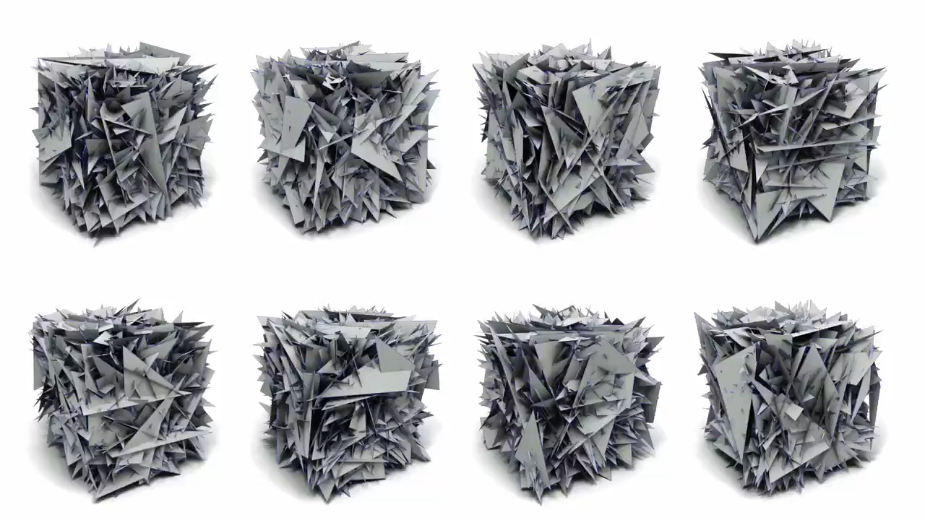
Se puede aplicar en 3D

Slide 45
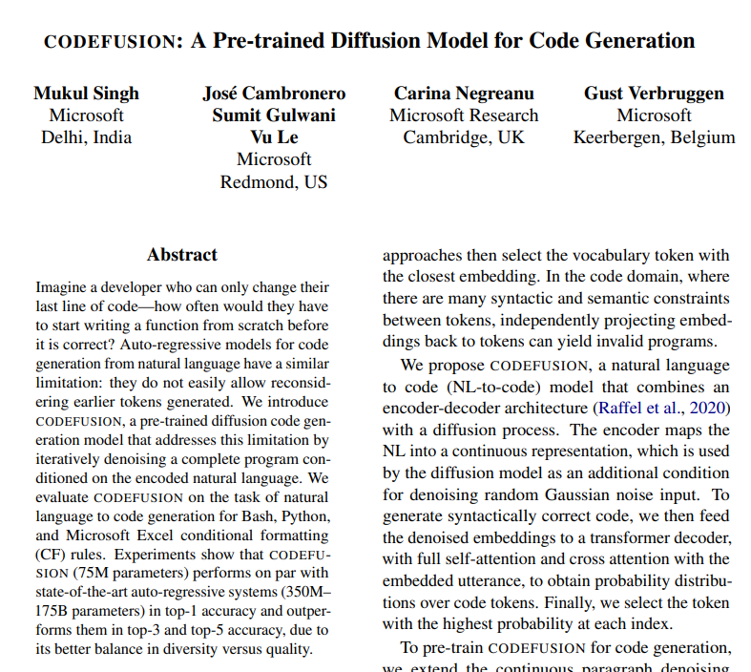
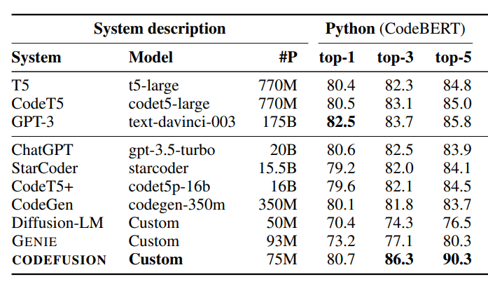
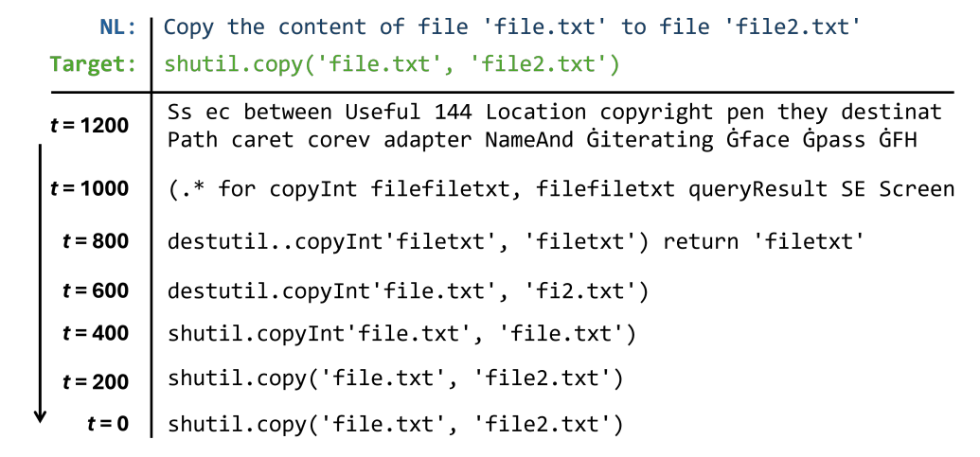
Generar código utilizable

Slide 46
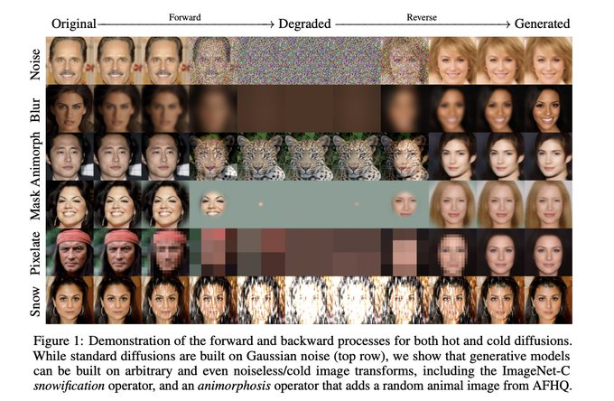
No es necesario que sea ruido
Notes:
Cold Diffusion: Inverting Arbitrary Image Transforms Without Noise abs: https://arxiv.org/abs/2208.09392 github: https://github.com/arpitbansal297/Cold-Diffusion-Models…

Slide 47

Flujo de la Charla
Parte Teórica
Parte Práctica
(4:00-6:00 pm)
Evolución del Estado del Arte
Lab 1: Uso Básico de Modelos
Intuición de Redes Profundas
Lab 2: Entrenamiento Básico
Intuición del Proceso de Difusión
Lab 3: Control sobre el Modelo
Principios Matemáticos Básicos
Lab 4: Mejorando Eficiencia
Coffee Break
Aplicaciones Diversas
(25 minutos)
Recomendaciones Generales

Slide 48
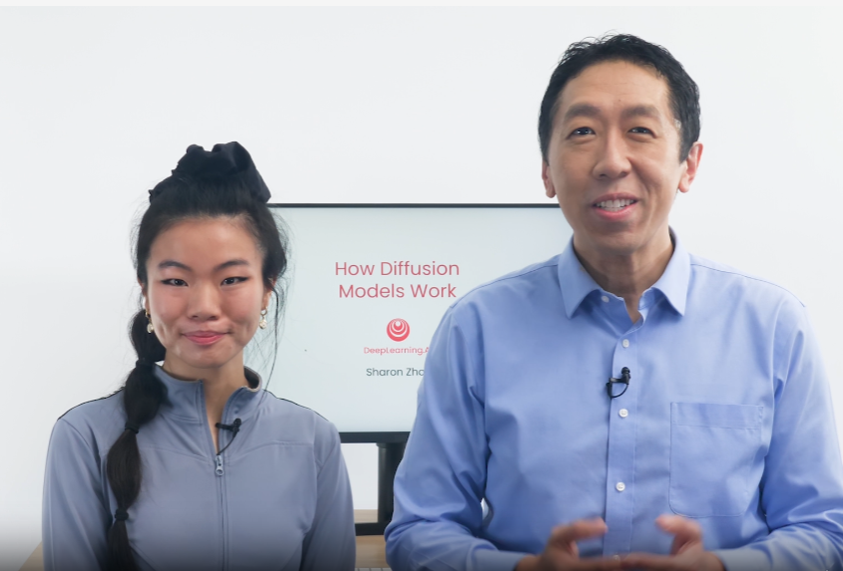
Labs Basados en “How Diffusion Models Work”
https://learn.deeplearning.ai/diffusion-models/

Slide 49
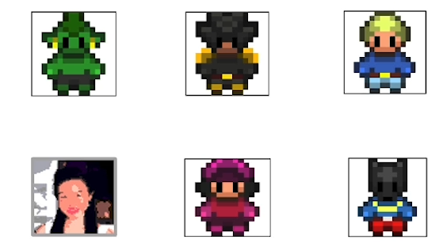
Objetivo de la parte práctica
Tienes: muchas imágenes de pixel art.
Estos son tus datos de entrenamiento.
Quieres: aún más pixel art.
Esta es una red neuronal que genera más pixel art para ti.

Slide 50
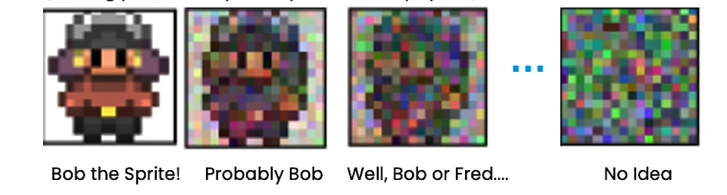
Creando imágenes útiles para una red neuronal
Quieres que una red neuronal aprenda:
Detalles finos
Contornos generales
Todo lo intermedio
Una forma es añadir diferentes niveles de ruido a los datos de entrenamiento

Slide 51

Entrenando una red neuronal
La red neuronal aprende a tomar diferentes imágenes con ruido y convertirlas de nuevo en sprites.
Aprende a eliminar el ruido que añadiste.
El nivel de ruido "Sin idea" es importante porque está normalmente distribuido.
Entonces, cuando le pides a la red neuronal un nuevo sprite:
Puedes muestrear ruido de la distribución normal
Obtener un sprite completamente nuevo usando la red para eliminar el ruido
Ahora, puedes obtener aún más sprites, más allá de tus datos de entrenamiento.

Slide 52

Notebooks a Utilizar
https://shorturl.at/bkJ49

Slide 53
1.
Lab 1: Uso Básico de Modelos de Difusión

Slide 54

Muestreo
La red neuronal intenta predecir completamente el ruido en cada paso. Realísticamente, es solo una predicción. Necesitas múltiples pasos para obtener sprites de alta calidad.

Slide 55


Slide 56


Slide 57


Detalles de la Iteración de Muestreo
La NN espera una muestra con ruido como entrada.
Puedes añadir ruido adicional antes de que se pase al siguiente paso.
Empíricamente, esto estabiliza la NN para que no colapse a algo más cercano al promedio del conjunto de datos.

Slide 58
Lab 2: Entrenamiento

Slide 59

U-Net para identificar el ruido

Slide 60


Incorporación de Más Información
El U-Net puede incorporar más información en la forma de incrustaciones:
Incrustación de tiempo: relacionada con el paso de tiempo y el nivel de ruido.
Incrustación de contexto: relacionada con el control de la generación, por ejemplo, descripción de texto o factor (más adelante).

Slide 61

Entrenamiento
La NN aprende a predecir el ruido, lo que realmente significa aprender la distribución de lo que no es ruido.
Se toma una muestra aleatoria del paso de tiempo (nivel de ruido) por imagen para entrenar más estabilizadamente.

Slide 62


Slide 63

El Algoritmo
Tomar una imagen de entrenamiento.
Tomar una muestra del paso de tiempo t. Esto determina el nivel de ruido.
Tomar una muestra del ruido.
Añadir ruido a la imagen.
Introducir esto en la red neuronal. La red neuronal predice el ruido.
Calcular la pérdida entre el ruido predicho y el ruido verdadero.
Retropropagación y aprendizaje.

Slide 64


Slide 65
Lab 3: Control sobre
el Modelo

Slide 66

Embeddings o Incrustaciones
Los vectores de incrustación capturan el significado.
Textos con contenido similar tendrán vectores similares.

Slide 67

Sumando Contextos
Entrenar
Muestrear

Slide 68

Contexto
El contexto es un vector que controla la generación.
El contexto puede ser incrustaciones de texto, por ejemplo, de más de 1000 de longitud.
El contexto también puede ser categorías, por ejemplo, de 5 de longitud.

Slide 69


Slide 70
Lab 4: Mejorando
Eficiencia

Slide 71

El Muestreo es Lento
Muestreo es lento
Quieres más imágenes rápido.
Pero el muestreo es lento porque:
Hay muchos pasos de tiempo.
Cada paso de tiempo depende del anterior (Markoviano).
Muchos nuevos muestreadores abordan este problema de velocidad.
Uno se llama DDIM: Modelos Implícitos de Difusión de Denoising (¡solo el nombre del artículo!)
DDIM es más rápido porque omite pasos de tiempo.

Slide 72


Slide 73
Recomendaciones Generales

Slide 74

Problemas a considerar

Slide 75
Consideraciones
Muchas posibilidades de errores en la codificación.
Utiliza un Modelo de Media Móvil Exponencial.
Ten cuidado con los tiempos "cerca de los datos", usa un mínimo/máximo numérico.
Los algoritmos de muestreo pueden cambiar mucho las cosas para un modelo fijo.
Los modelos de difusión son una oportunidad de tener resultados importantes con modelos no tan grandes.

Slide 76

Consideraciones
Tamaño del modelo

Slide 77

Consideraciones

Slide 78

Consideraciones

Slide 79

¡Modelos de difusión desbloqueados!
Durante la creación de esta presentación, ninguna persona ha sido reemplazada.
Invito a todos a participar y explorar juntos cualquier duda o curiosidad o contactarme por:
a20234215@pucp.edu.pe
Rodrigo Alonso Uribe Ventura

Slide 80
Notes:
Esta lámina va para tu reporte digital

